Slide 1
오픈소스 기반 고가용성
Pacemaker 소개 및 적용 사례
July 3, 2023
Dong hyun Kim
kim.donghyun@kt.com

Slide 2
WHOAMI
■
Systems and Infrastructure Geek
Enterprise Linux Infrastructure Engineer
Work
Technology Research : a new technology, Proof of concept, Etc.
Technical Support : Troubleshooting, Debugging, Performance Tuning
Consulting : IT Downsizing, Unix to Linux Migration
Community Group
https://www.facebook.com/groups/clusterlabskorea
https://clusterlabs.org/developers.html
ClusterLabs
Corosync
Pacemaker
DRDB
ScanCore
Many Other Projects
HA Cluster Summit, Brno Czech

Slide 3
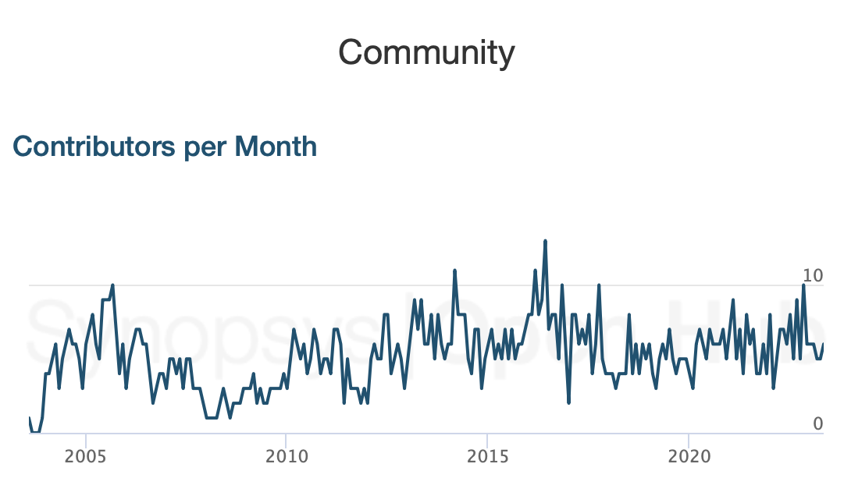
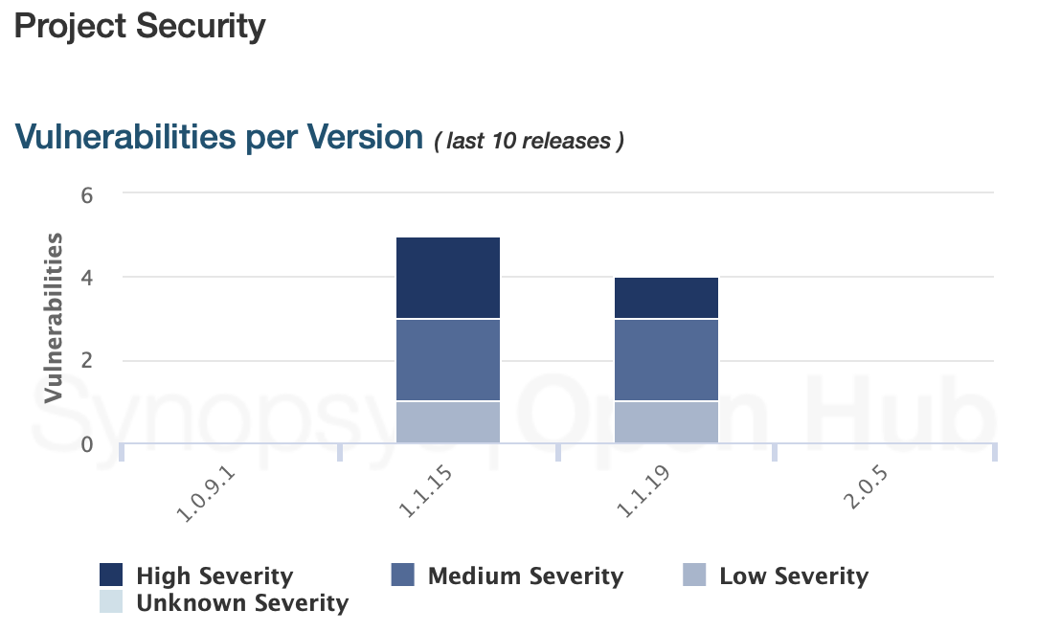
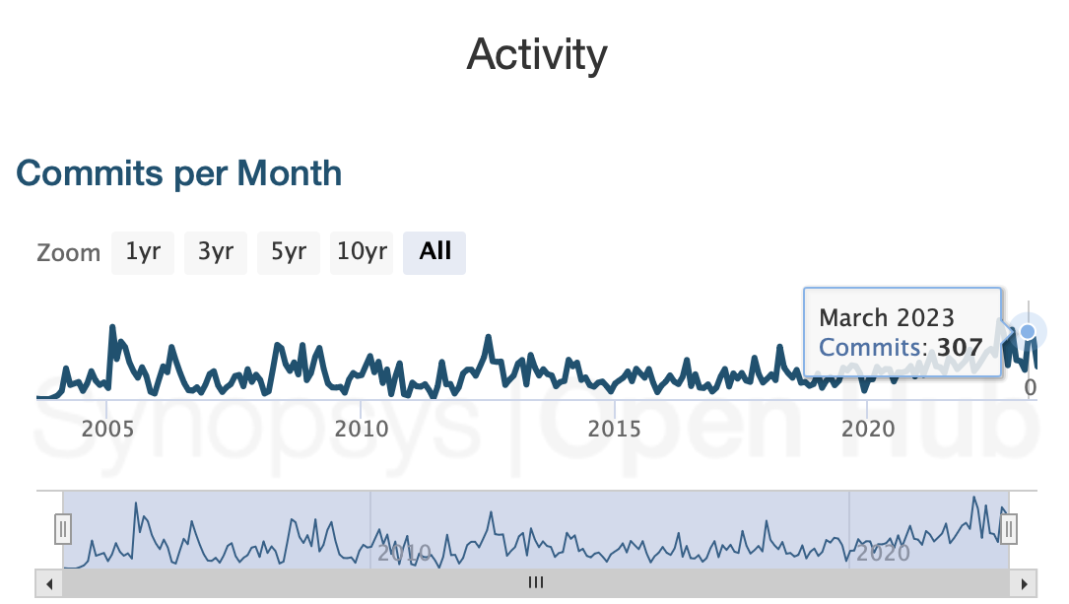
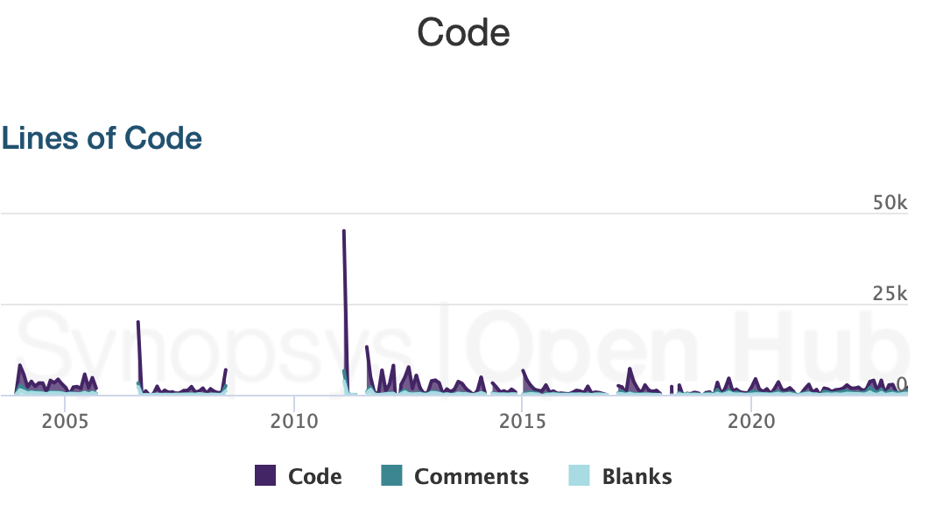
Pacemaker Project is…
■
http://www.beekhof.net/
https://openhub.net/p/pacemaker?ref=sample

Slide 4
In this Session
■
1
Pacemaker’s Story - The Open Source, High Availability Cluster
2
Overview of HA architectural components
3
Pacemaker USE CASE

Slide 5
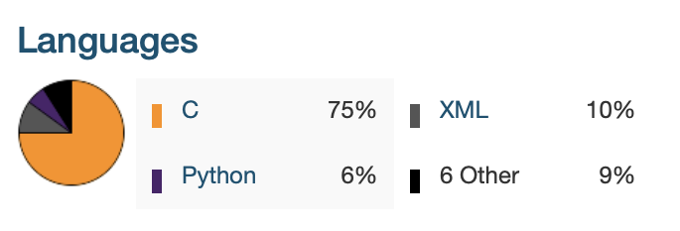
오픈소스 Pacemaker 소개
1. Pacemaker’s Story - The Open Source, High Availability Cluster
01
오픈소스 Pacemaker는 x86/Linux기반에서 가장 안정적인 이중화 솔루션이고 다양한 리소스 지원 및 이중화 모델을 지원
Pacemaker 란?
리눅스 플랫폼을 위한 High-Availability 와 Load-Balancing 스택 제공
Python-based Unified, scriptable, cluster shell
Last Release version 2.1.6 ^{May 2023}
Application
VIP
VIP
다양한 리소스 지원 및 이중화 모델 지원
Service
DBMS
DBMS
리소스 지원 모델 : SystemD / LSB^{[1]} / OCF^{[2]} Services
지원 이중화 모델 :
Cloned Services (N+1, N+M, N nodes)
Multi-state (Master/Slave, Primary/Secondary)
FileSystem
FileSystem
Pacemaker
Cluster Infra
Corosync
Linux
Linux
Hosts
클러스터 리소스의 정책을 사용자가 직접 결정
Active
Standby
리소스형태 fence agents 설정관리 용이
Resource Agents 설정을 만들고 지우고 변경하는 것에 대한 자유로움
[1] LSB (Linux Standard Base)
[2] OCF (Open Cluster Framework)

Slide 6
오픈소스 Pacemaker 특징
1. Pacemaker’s Story - The Open Source, High Availability Cluster
02
다양한 오픈 플랫폼 적용 가능하고 다수 커뮤니티 참여로 업데이트 진행 中
대부분 엔터프라이즈 Linux운영체제에서 사용 가능한 고가용성SW
Red Hat 계열 : RHEL, SUSE, CentOS, OEL, Rocky Linux 등
Debian 계열 : Linux Mint , Ubuntu 등
FreeBSD 계열 포함
수많은 오픈소스 커뮤니티 참여로 지속적인 업데이트를 진행
오픈소스 진영 :
클라우드 : OpenStack, KVM, Docker 등
데이타베이스 : PostgreSQL, MySQL, Redis 등
어플리케이션 : NGINX, RabbitMQ, Zabbix, LINBIT 등
글로벌 벤더사 :
클라우드 : AWS, GCP, MS Azure
상용SW : MS SQL, Oracle, IBM SAP 등

Slide 7
HA Clustering in the OpenSource Ecosystem
1. Pacemaker’s Story - The Open Source, High Availability Cluster
03
~ 현재
2010s ~
2023년 5월, Pacemaker 2.1.6 공개
2020년 10월, Pacemaker 2.0 GA버전 공개
오늘날, Pacemaker는 Heartbeat 에서 부터 합류된 Component들과 다른 솔루션형태로 빠르게 통합 및 변화
2010s, Pacemaker version 1.1
Red Hat’s “cman” Support
SLES11 SP1 (OpenAIS to Corosync)
2010, Heartbeat project reached version 3
2013, RHEL6.5 버전부터 Pacemaker 지원
2006s
2008s
2004년, SUSE, Oracle,파트너쉽OCFS2 공개
2004년 프라하에서 SUSE와 Red Hat 개발자들이 함께 참석한 클러스터 서밋이 개최
2005년, Heartbeat 2.0, CRM기능을 포함한 첫번째 공개 버전 릴리즈
2005년, RedHat’s cman+rgmanager(RHCS)
2007년, Pacemaker (Heartbeat v 2.1.3)
2개 프로젝트 모두 Linux HA 프로젝트의 일부였으나 이후 자체 프로젝트로 분리
2009년, “Corosync” 새로운 Project 발표
2008년, Pacemaker 버전 0.6.0 OpenAIS 지원
2004s
2002s
1999s
2003년, Heartbeat 1.0 초기 버전
최대 2개 노드만 지원
아주 단순한 구조의 그룹 리소스 모델
리소스 레벨의 장애 발생 감지 및 복구
‘Heartbeat’ 리소스 관리자의 한계에 의해 "crm" 새로운 프로젝트를 구상
1998년, ‘Linux-HA’ 프로젝트에서 ＂Heartbeat“ 불리우는 새로운 프로토콜 발표
2002년, REDHAT "Red Hat Cluster Manager" 1.0 버전 공개 (RHEL2.1)
2003년, sistina 인수 GFS 지원(Red Hat)
1990년 후반, 오픈소스 고가용성 플랫폼을 만들기 위해 완전히 독립된 프로젝트 시도
SUSE “Linux HA” Project
Red Hat “Cluster Services“
이 두 프로젝트는 2007년까지 완전히 별개로 유지
https://alteeve.ca/w/High-Availability_Clustering_in_the_Open_Source_Ecosystem
7
https://github.com/ClusterLabs/pacemaker/releases?page=1

Slide 8
오픈소스 Project Progress - Last day
1. Pacemaker’s Story - The Open Source, High Availability Cluster
04
Novell - Red Hat 등 Vendor 주도의 프로젝트 중심으로 개발을 진행
Novell
Developer
Community
Developer
Red Hat
Developer
SUSE
Linux-HA
Red Hat
Resources
Layer
Hwak (GUI)
Pacemaker-mgmt
PCS (CLI)
luci
crmsh (CLI)
PCS (CLI)
ricci
resource-agents
resource-agents
resource-agents
Resource Allocation
Layer
fence-agents
Pacemaker
rgmanager
Messaging /
Infrastructure Layer
Heartbeat
OpenAIS
cman

Slide 9
오픈소스 Project Progress - Today
1. Pacemaker’s Story - The Open Source, High Availability Cluster
05
커뮤니티 개발 주도로 앞으로도 지속 가능한 오픈소스 프로젝트
Upstream
Downstream
Novell
Developer
Downstream
Community
Developer
Upstream
Red Hat
Developer
SUSE
ClusterLabs
Red Hat
Resources
Layer
Hwak (GUI)
LCMC (GUI)
PCSD (GUI)
crmsh (CLI)
PCS (CLI)
resource-agents
Resource Allocation
Layer
fence-agents
Pacemaker
Messaging /
Infrastructure Layer
Corosync

Slide 10
Pacemaker - High level architecture
2. Overview of HA architectural components
01
Resource Agents
RAs
Services
(Apache, PostgreSQL 등)
Resources Layer
Local
Resource Manager
Policy
Engine
Cluster Information Base
LRM
CIB (복제)
XML
XML
CRM
Cluster
Resource Manager
Resource Allocation Layer
Corosync
Corosync
Cluster Node #1
Messaging / Infrastructure Layer
Cluster Node #2

Slide 11
Pacemaker - Architecture Component
2. Overview of HA architectural components
02
Resource Agents
Agent Scripts
Open Cluster Framework
Resource Agents
Pacemaker
- Resource Management
LRMd
PEngine
Stonith
CRMd
CIB
Cluster Abstraction Layer
Corosync
Membership
Messaging
Quorum
Corosync

Slide 12
Quick Overview of Components - CRMd
2. Overview of HA architectural components
03
CRMd(Cluster Resource Management daemon)
main controlling process 역할 담당
모든 리소스 작업을 라우팅해주는 데몬
Resource Allocation Layer내에서 수행되는 모든 동작 처리
Cluster Information Base (CIB) 관리
CRMd에 의해 관리된 리소스는 필요에 따라 클라이언트 시스템에 전달, 쿼리되거나 인스턴스화하여 변경
RA
RA
RA
Resource Layer
LRM
PE
Resource Allocation Layer
CIB
(XML)
STONITH
CRM
Corosync
Messaging/Infra structure Layer
https://github.com/ClusterLabs/pacemaker-1.0/blob/master/crmd/crmd.c

Slide 13
Quick Overview of Components - CIB
2. Overview of HA architectural components
04
CIB (Cluster Information Base)
설정 정보 관리 데몬. XML파일로 설정 (In-memory data)
DC(Designated Co-ordinator)에 의해 제공되는 각 노드별 설정내용 및 상태 정보를 동기화
CIB 은 cibadmin 명령어를 사용하여 변경할수 있고, crm shell 또는 pcs utility 사용
RA
RA
RA
Resource Layer
LRM
PE
Resource Allocation Layer
CIB
(XML)
STONITH
CRM
https://github.com/ClusterLabs/pacemaker/blob/main/include/crm/cib.h
Corosync
Messaging/Infra structure Layer

Slide 14
Quick Overview of Components - PEngine
2. Overview of HA architectural components
05
PEngine (PE or Policy Engine)
현재 클러스터 상태 및 구성을 기반으로 다음 상태를 결정
PE프로세스는 각 노드에서 실행되지만, DC[1]에서만 활성화
여러 서비스환경에 따라 Clone 및 domain 등 사용자 요구에 따라 정책 부여
다른 클러스터 노드로 리소스 전환 시 의존성 확인
RA
RA
RA
Resource Layer
LRM
PE
Resource Allocation Layer
CIB
(XML)
STONITH
CRM
Corosync
Messaging/Infra structure Layer

Slide 15
Quick Overview of Components - LRMd
2. Overview of HA architectural components
06
LRMd (Local Resource Management Daemon)
CRMd와 각 리소스 사이에 인터페이스 역할을 수행하며, CRMd의 명령을 agent에 전달
CRM을 대신하여 자기 자신의 RAs(Resource Agents) 호출
CRM수행되어 보고된 결과에 따라 start / stop / monitor를 동작
RA
RA
RA
Resource Layer
LRM
PE
Resource Allocation Layer
CIB
(XML)
STONITH
CRM
https://github.com/ClusterLabs/pacemaker/blob/main/include/crm/lrmd.h
Corosync
Messaging/Infra structure Layer

Slide 16
Quick Overview of Components - RAs
2. Overview of HA architectural components
07
RAs (Resource Agents)
클러스터리소스를 위해 정의된 규격화된 인터페이스
local resource의 start / stops / monitors 스크립트 제공
RAs(Resource Agents)는 LRM에 의해 호출
수많은 Contributer들이 여러 Application환경에 적용될수 있도록 github 통해 배포
Pacemaker제공 RA 지원 타입 3가지:
LSB : Linux Standard Base “init scripts”
OCF : Open Cluster Framework
Stonith Resource Agents
RA
RA
RA
Resource Layer
LRM
PE
Resource Allocation Layer
CIB
(XML)
STONITH
CRM
Corosync
Messaging/Infra structure Layer
http://linux-ha.org/wiki/OCF_Resource_Agent
http://linux-ha.org/wiki/LSB_Resource_Agents
https://github.com/ClusterLabs/resource-agents

Slide 17
Quick Overview of Components - STONITHD
2. Overview of HA architectural components
08
STONITHD “Shoot The Other Node In The Head Daemon”
STONITHD
fence node에서 사용되는 서비스 데몬
Application-level fencing 설정 가능
실무에서 가장 많이 사용되는 fence device:
Power fencing: HP iLO, Dell DRAC, IBM IMM, IPMI Appliance 등
I/O fence agents: Fibre Channel Switch fencing, 소프트웨어 기반의 SBD ^{(SUSE진영 가장 많이 사용)}
RA
RA
RA
Resource Layer
LRM
PE
Resource Allocation Layer
CIB
(XML)
STONITH
CRM
구분 | 종류 | 적용 가능 환경
물리서버 | fence_ipmilan | I/O fencing agent (IPMI)
가상화 | fence_vmware_rest | VMware vCenter 환경
클라우드 | fence_aws | I/O fencing agent (AWS) ^{boto3}
 | fence_azure_arm | Azure Resource Manager
소프트웨어 | fence_sbd | Shared Storage
 | fence_scsi | SCSI-3 PR^{(Persistent Reservations)}
Corosync
Messaging/Infra structure Layer

Slide 18
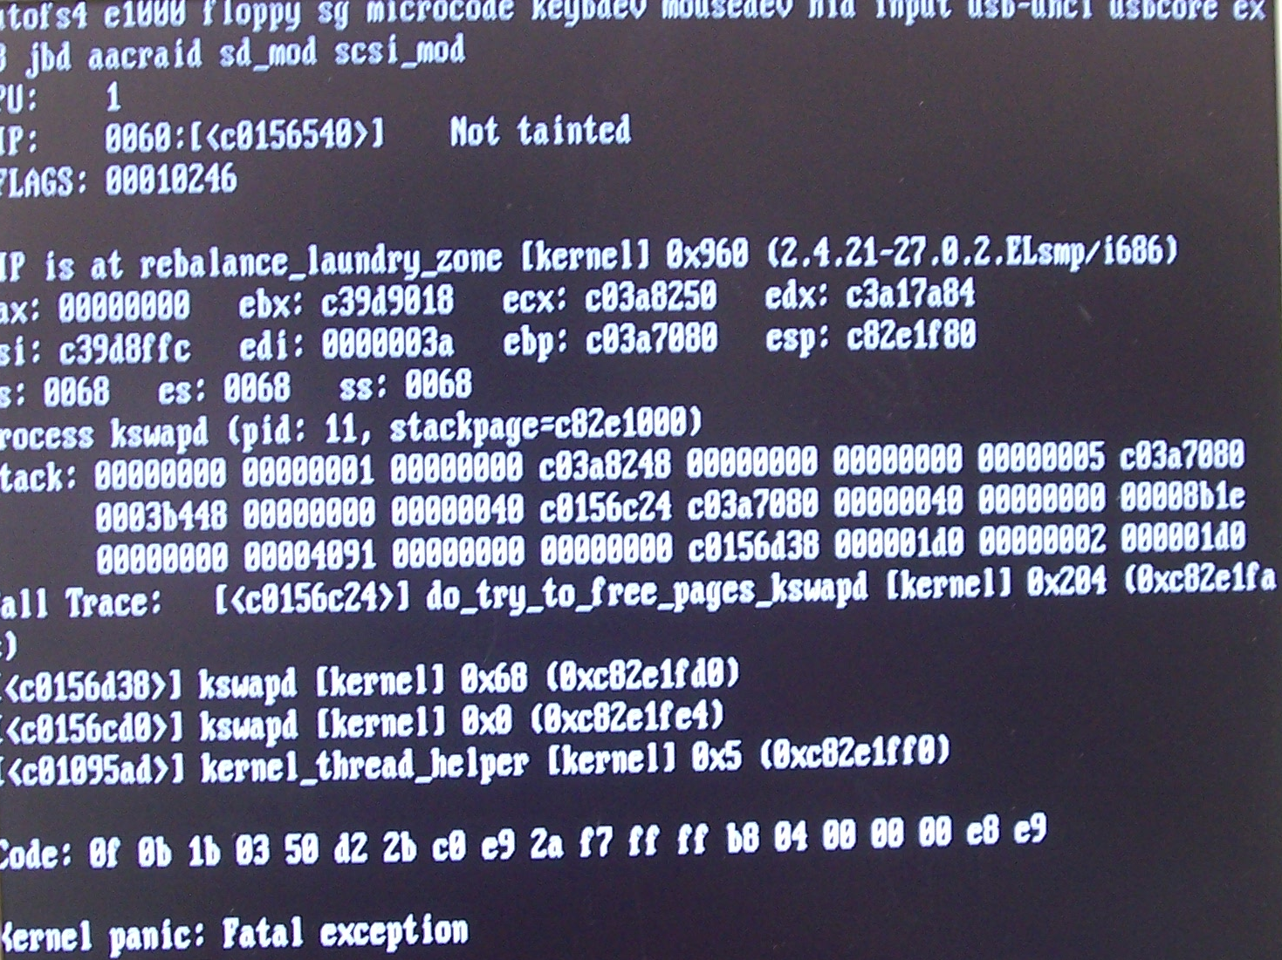
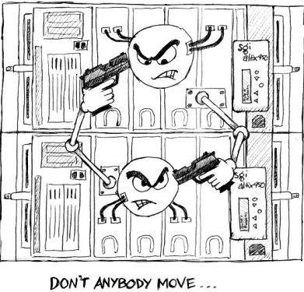
What is fencing?
2. Overview of HA architectural components
■
‘Planned or Unplanned’ 시스템 다운타임으로 부터 데이타보호하고 예방하기 위한 장치
Kernel panic
System freeze
Live hang / recovery

Slide 19
Quick Overview of Components - Corosync
2. Overview of HA architectural components
09
Corosync
Pacemaker 작동에 필요한 기본 클러스터 인프라
일반적인 클러스터, 클라우드컴퓨팅 그리고 고가용성 환경에서 사용되는 오픈소스 그룹 메시징시스템
Communication Layer
Totem single-ring ordering and membership protocol
UDP/Unicast 기반의 Network 통신 지원
클러스터 파일시스템 지원 ^{(GFS2, OCFS2, cLVM2 등)}
RA
RA
RA
Resource Layer
LRM
PE
Resource Allocation Layer
CIB
(XML)
STONITH
CRM
Corosync
Messaging/Infra structure Layer
http://corosync.github.io/corosync/

Slide 20
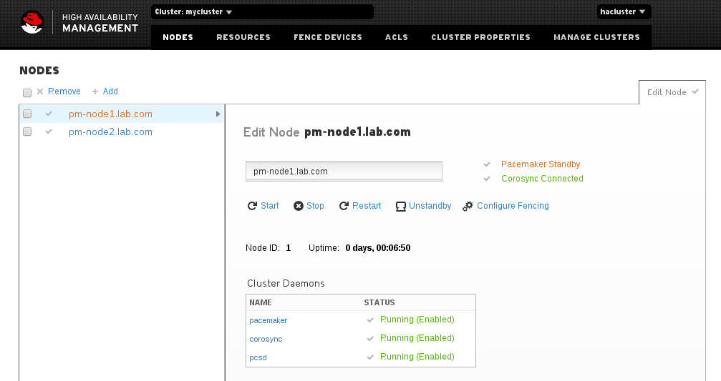
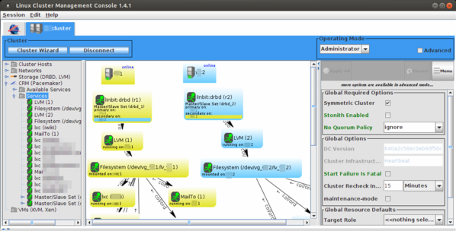
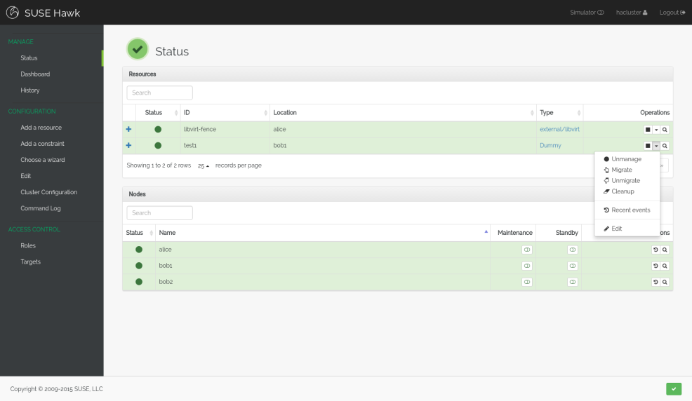
Quick Overview of Components - User Interface
2. Overview of HA architectural components
10
Pacemaker 설정 시스템은 통일된 클러스터 설정 및 관리 도구로 제공
PCSD
(Pacemaker Cluster Service Web UI, Red Hat)
https://horizon-ui.com/
Hwak
(HA Web Console, SUSE)
https://hawk-ui.github.io/
LCMC
(Linux Console Management Console)
https://lcmc.sourceforge.net/

Slide 21
Cluster Filesystem on shared disk
2. Overview of HA architectural components
11
클러스터 노드 사이에서 공유되는 블록 장치로 동시에 액세스하게 하는 클러스터 파일 시스템
GFS (Global File System, Red Hat)
Linux 커널 파일 시스템 인터페이스의 VFS 레이어와 직접적으로 통신하는 파일 시스템
OCFS2 (Oracle Cluster File System, Oracle)
오라클이 개발한 범용 클러스터 파일 시스템으로 Enterprise Linux 커널과 통합
DRBD (Device Replication Block Devices, Linbit)
네트워크 기반의 raid 1(Mirroring)
CLVM2 (Cluster LVM2, Red Hat)
클러스터에서 LVM 메타데이터 업데이트를 사용하는 데몬
Cluster md raid1 (Cluster Software Based RAID 1)
여러 클러스터 노드가 공유하는 소프트웨어 레이드 기반의 스토리지 제공

Slide 22
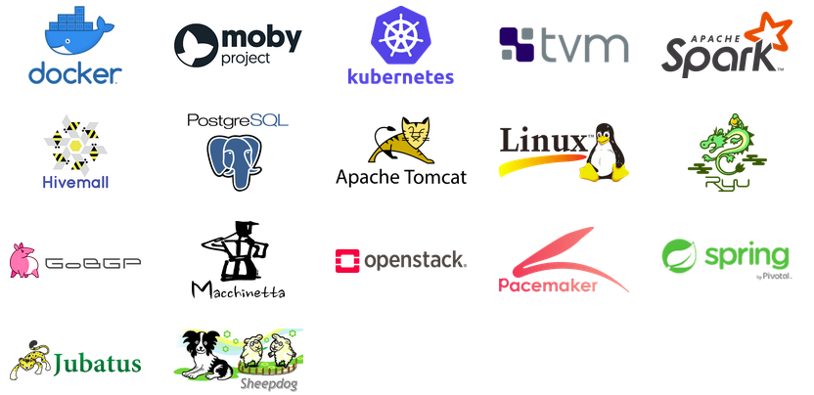
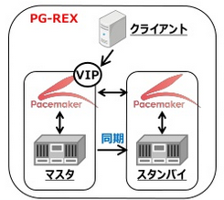
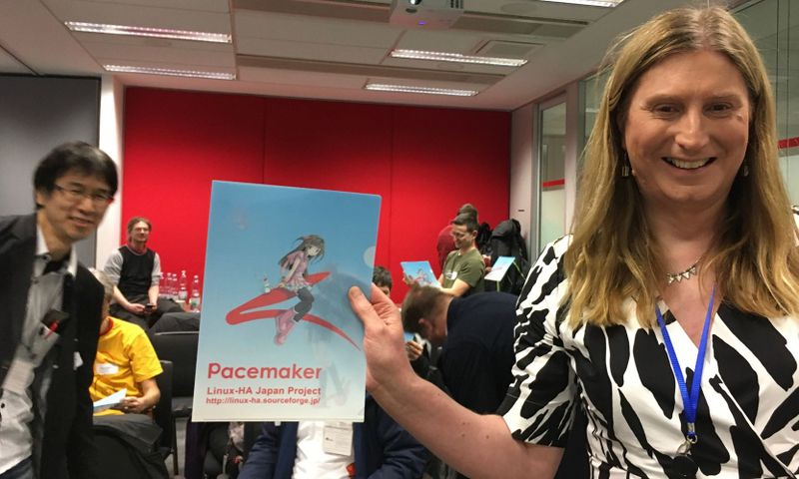
해외 적용 사례 - NTT
3. Pacemaker USE CASE
01
일본 NTT사는 DB 고가용성을 위해 Pacemaker기반 안정된 HA 아키텍처 구현
표준 SW 레퍼런스 OSS관리를 통해 Pacemaker 적용/확대
오픈소스를 표준 SW 레퍼런스로 관리하여 실 운영 시스템 적용
자사 DB 및 AP 서비스 고가용성을 위해 클라우드를 포함한 다양한 환경에서 Pacemaker를 검토하여 적용
<NTT 표준 OSS 레퍼런스>
고가용성 안정화/확장성을 위한 자체 개발
Pacemaker기반의 DB고가용성 Master-Slave 아키텍처 구조를 위해 자체 Resource Agents 개발하여 적용
Anisble-pgrex를 통한 손쉬운 배포 관리
http://linux-ha.osdn.jp/wp/
https://www.sic.ecl.ntt.co.jp/e/oss/
<PostgreSQL HA Architecture>
OSS생태계 활성화를 위한 오픈소스 커뮤니티 리딩
PG-REX, anisible-pgrex 등 오픈소스 공개 https://osdn.net/projects/pg-rex
現 PostgreSQL 12 릴리즈 배포(‘23.06.16)
대외 커뮤니티 (ClusterLabs Summit, Linux-HA, PGCON 등) 활동을 통해 자사 레퍼런스 공개
<ClusterLabs Summit 2020>

Slide 23
KT 적용 사례(1/2) – 표준 Clustering SW
3. Pacemaker USE CASE
02
오픈소스 기반의 시스템 구성 시 상대적으로 고비용인 HA Solution 대안을 검토 하기 위한 목적으로 추진
구성 방안
Application
구분 | Pacemaker 기반 A-S(Shared Volume) 구성 방안
구성대상 | 표준 오픈소스 DBMS
특징 | 두 대 이상의 서버에서 하나의 Disk Volume 공유한 DB서버 장애상황에서 서버의 다운타임을 최소화
Active
Stanby
eth0
eth0
기술 요소
IP Address
DBMS
FileSystem
Pacemaker
Linux OS
Virtual Machine
IP Address
DBMS
FileSystem
Pacemaker
Linux OS
Virtual Machine
구분 | 기술요소 | 설명
네트워크 | Heartbeat | Heartbeat구간 별도 네트워크인터페이스 없이 UDP/Unicast을 이용하여 클러스터노드를 모니터링하고 STONITH기능을 통해 통신 불가능한 노드를 차단하여 split-brain문제로 부터 회피
파일 시스템 | HA-LVM | LVM2을 사용하여 물리적인 디스크 장치 여러 개를 논리적인 디스크로 할당이 유연한 디스크 관리(확장/축소)가 유리하며 HA-LVM사용하여 문제발생시 Data Corruption상황 방지
이중화 | Fencing Device | Planned or Unplanned 시스템 다운타임으로 부터 데이터를 보호하고 예방하기 위한 장치(I/O Fencing) 클라우드환경에 적합한 fence_sbd(STONITH Block Device Daemon) 적용
 | Pacemaker | 운영체제에서 제공되는 오픈소스 버전 적용
인프라 | Linux | CentOS 7.4, Rocky Linux 8 버전 이상 권고
fence_sbd
H/B
fence_sbd
eth1
eth1
eth1
eth1
Shared volume

Slide 24
KT 검토 사례(2/2) – Zabbix AP/DB 이중화
3. Pacemaker USE CASE
03
Windows, Linux
OS, WEB/WAS, DB
Cloud(Container)
CLIENTS
Database
WEB
Infra
Cloud
Network
Zabbix 6
Rocky Linux 8
DMZ
Queue
Virtual IP
Apache HTTP Server 2.6
Zabbix 6
Pacemaker 2.1
Rocky Linux 8
Pacemaker
Application
Active
Standby
Private
Virtual IP
PostgreSQL 11
Pacemaker 2.1
Rocky Linux 8
Pacemaker
Active
Standby
Database
Shared Volumes

Slide 25
Create HA Cluster
3. Pacemaker USE CASE
04
클러스터 구동에 직접적인 영향을 미치는 요소로 환경에 따라 적정 값 필요
1. Modify the token timeout value
# pcs cluster config update totem token=10000 ← 단위는 ms, 기본 값은 1000
2. Edit the token line in the totem stanza of /etc/corosync/corosync.conf
# totem {
version: 2
secauth: off
cluster_name: pgsql-cluster
transport: udpu
rrp_mode: passive
token: 10000
}
3. Edit the token attribute on one node and then propagate the updated corosync.conf to the rest of the nodes as follow
# pcs cluster sync
# pcs cluster reload corosync
4. Confirm the changes are in effect using the following command
# corosync-cmapctl | grep totem.token
runtime.config.totem.token (u32) = 10000
...

Slide 26
Configure HA-LVM
3. Pacemaker USE CASE
05
안정적인 인프라 운영을 위해 HA-LVM 권고사항이 아닌 필수로 설정
1. Creation on PV/VG/LV from any one of the cluster node.
# pvcreate /dev/sda
# vgcreate cluster_vg /dev/sda
# lvcreate -l 100%FREE -n cluster_vg cluster_lv
# mkfs.xfs /dev/cluster_vg/cluster_lv
2. Update /etc/lvm/lvm.conf file on all the cluster nodes for system_id_source
# vi /etc/lvm/lvm.conf
system_id_source = "uname"
3. Rebuild initramfs on all the cluster nodes with the following steps.
# dracut -f -v
# reboot
4. Create a cluster resource with resource agent ocf:heartbeat:LVM-activate so the VG can be managed by Cluster.
# pcs resource create DATA ocf:heartbeat:LVM-activate vgname=cluster_vg activation_mode=exclusive vg_access_mode=system_id --group ha-lvm
# pcs resource create clu-fs ocf:heartbeat:Filesystem device=/dev/cluster_vg/cluster_lv directory=/data fstype=xfs --group ha-lvm

Slide 27
Detail : Configuration
3. Pacemaker USE CASE
■
[root@pgsql-db1 ~]# pcs status
Cluster name: pgsql-cluster
Stack: corosync
Current DC: node1 (version 2.0.0-11.el8-efbf81b659) – partition with quorum
Last updated: Thu Jan 10 00:12:36 2023
Last change: Thu Jan 10 00:12:33 2023 by root via cibadmin on node1
2 nodes configured
8 resources configured
Online: [ node1 node2 ]
Full list of resources:
sbd (stonith:fence_sbd: Started node2
Resource Group: pgsql-svr
vip (ocf:heartbeat:ipaddr2): stated node1
pgsq-11 (ocf:heartbeat:pgsql): started node1
pg_wal-vg (ocf::heartbeat:LVM-activate): Started node1
pg-wal (ocf::heartbeat:Filesystem): Started node1
archive-vg (ocf::heartbeat:LVM-activate): Started node1
archive (ocf::heartbeat:Filesystem): Started node1
data-vg (ocf::heartbeat:LVM-activate): Started node1
data (ocf::heartbeat:Filesystem): Started node1
Daemon Status:
corosync: active/disabled
pacemaker: active/disabled
pcsd: active/enabled
sbd: active/enabled

Slide 28
Situations Where This Procedure May Be Useful
3. Pacemaker USE CASE
■
1. Create archive of everything needed when reporting cluster problems
# crm_report
sosreport 유틸리티와 유하며 crm_report명령어로 클러스터 플러그인을 통해 자동으로 수집
# crm_report -f "2023-06-30 12:00:00"
# crm_report -f "`date --date='7 days ago' +%Y-%m-%d' '%H:%M:%S`" -S
2. Enabling Cluster Daemons to Start on Boot
클러스터 그룹에 속한 모든 노드의 그룹에 자동으로 참여하지 않도록 설정
# pcs cluster disable --all
특정 노드가 클러스터 그룹에 자동으로 참여하지 않도록 설정
# pcs cluster disable
3. File Logging
# vi /etc/sysconfig/pacemaker
~~ Snip ~~~
# Enable debug logging globally or per-subsystem
# Multiple subsystems may me listed separated by commas
# eg. PCMK_debug=crmd,pengine
# PCMK_debug=yes|no|crmd|pengine|cib|stonith-ng|attrd|pacemakerd

Slide 29
General Future - Kronosnet(KNET)
3. Pacemaker USE CASE
■
Tech Preview
What is Kronosnet?
https://www.kronosnet.org
네트워크 전송 가용성 확보를 위한 라이브러리
중복성, 보안, 내결함성 및 빠른 장애 조치가 핵심 요구 사항인 고가용성 사용을 위해 설계된 네트워크 추상화 계층 구조
Project Features
호스트당 최대 8개의 개별 네트워크 연결을 허용하여 클러스터 노드간 네트워크 통신에 높은 가용성을 제공
통신이 복구된 후 자동으로 오류 발생 링크를 복구하여 재해 복구 속도를 높이고 다운타임을 단축
다중 네트워크 프로토콜 지원(UDP/SCTP)
방화벽을 통과하여 Subnet 전반에서 동작
Pacemaker
Corosync
totempg
totemsrp
totemnet
totemknet
libknet
NIC 1
NIC 2

Slide 30
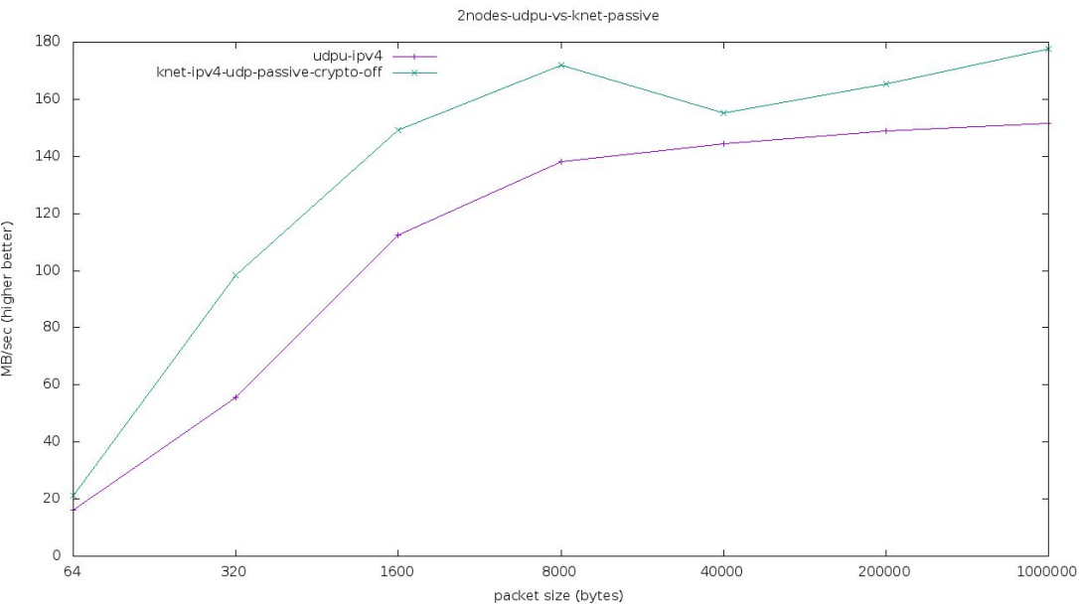
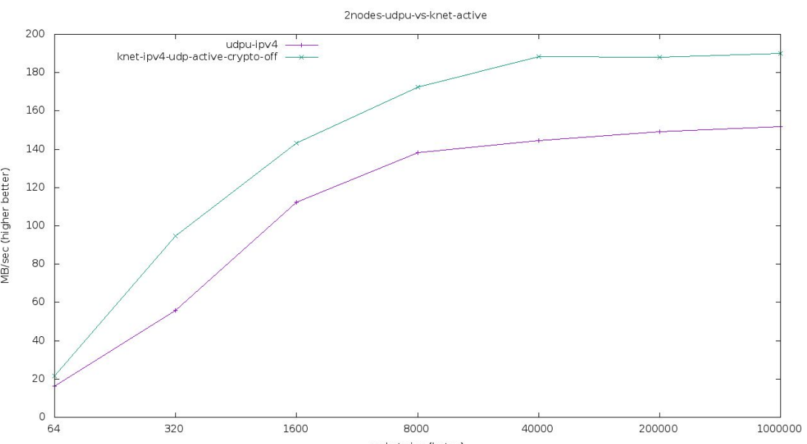
General Future - Kronosnet(KNET)
3. Pacemaker USE CASE
■
https://build.clusterlabs.org/corosync/presentations/2017-Kronosnet-The-new-face-of-corosync-communications.pdf

Slide 31
General Future - Pacemaker 2.0
3. Pacemaker USE CASE
■
Resource1
Resource2
Resource1
Resource2
Pacemaker
Pacemaker
Pacemaker-execd
Pacemaker-fenced
Pacemaker-execd
Pacemaker-fenced
Pacemaker-schedulerd
Pacemaker-attrd
Pacemaker-schedulerd
Pacemaker-attrd
Pacemaker-based
Pacemaker-based
Pacemaker-controld
Pacemaker-controld
Pacemakerd
Pacemakerd
corosync
corosync
cpg
Quorum
cpg
Quorum
Node 1
Node 2
Network
설명 | Previous name | Current name
노드 속성 관리 | attrd | pacemaker-attrd
클러스터 정보 관리 | cib | pacemaker-cib
클러스터 조정 | crmd | pacemaker-controld
자신 리소스 에이전트 수행 | lrmd | pacemaker-execd
노드 펜스 수행 | stonithd | pacemaker-fenced
원격지 리소스 에이전트 수행 | pacemaker_remoted | pacemaker-remoted
스케줄러 수행 | pengine | pacemaker-schedulerd

Slide 32
At the end of….
■
여러분이 생각하는 고가용성이란 무엇인가요?
그리고, 어떻게 생각하고 계셨나요?
어떠한 솔루션도 99.9% 고가용성을 보장해줄수는 없습니다.
또한, 정해진 Best Practice 란 없습니다.
오로지 Test! Test! TEST!!!

Slide 33
Dong hyun Kim
IT System Management (Meister)
kim.donghyun@kt.com

